Slide 1
Giới thiệu về Chrome DevTools
GV: Nguyễn Văn Mạnh

Slide 2
Nội dung chính
Giới thiệu Chrome DevTools
Các thành phần trong Chrome DevTools
Hướng dẫn sử dụng Chrome DevTools

Slide 3
Giới thiệu Chrome DevTools
Là công cụ lập trình Web được xây dựng trực tiếp trong trình duyệt Chrome.
Có thể xem và thay đổi bất cứ thành phần nào của trang Web (CSS, HTML, JS…)
Sử dụng để Debug Javascript, xem lỗi và chạy các đoạn mã JS trong Console
Phân tích hiệu suất tại thời điểm chương trình chạy (runtime)

Slide 4
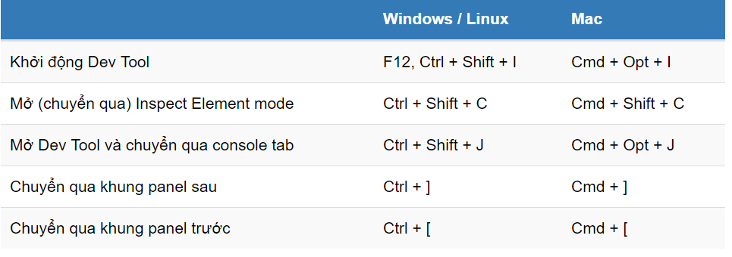
Phím tắt trong Chrome DevTools

Slide 5
Các thành phần trong Chrome DevTools
Elements
Console
Sources
Network
Performance
Memory
Application
Security
Audits

Slide 6
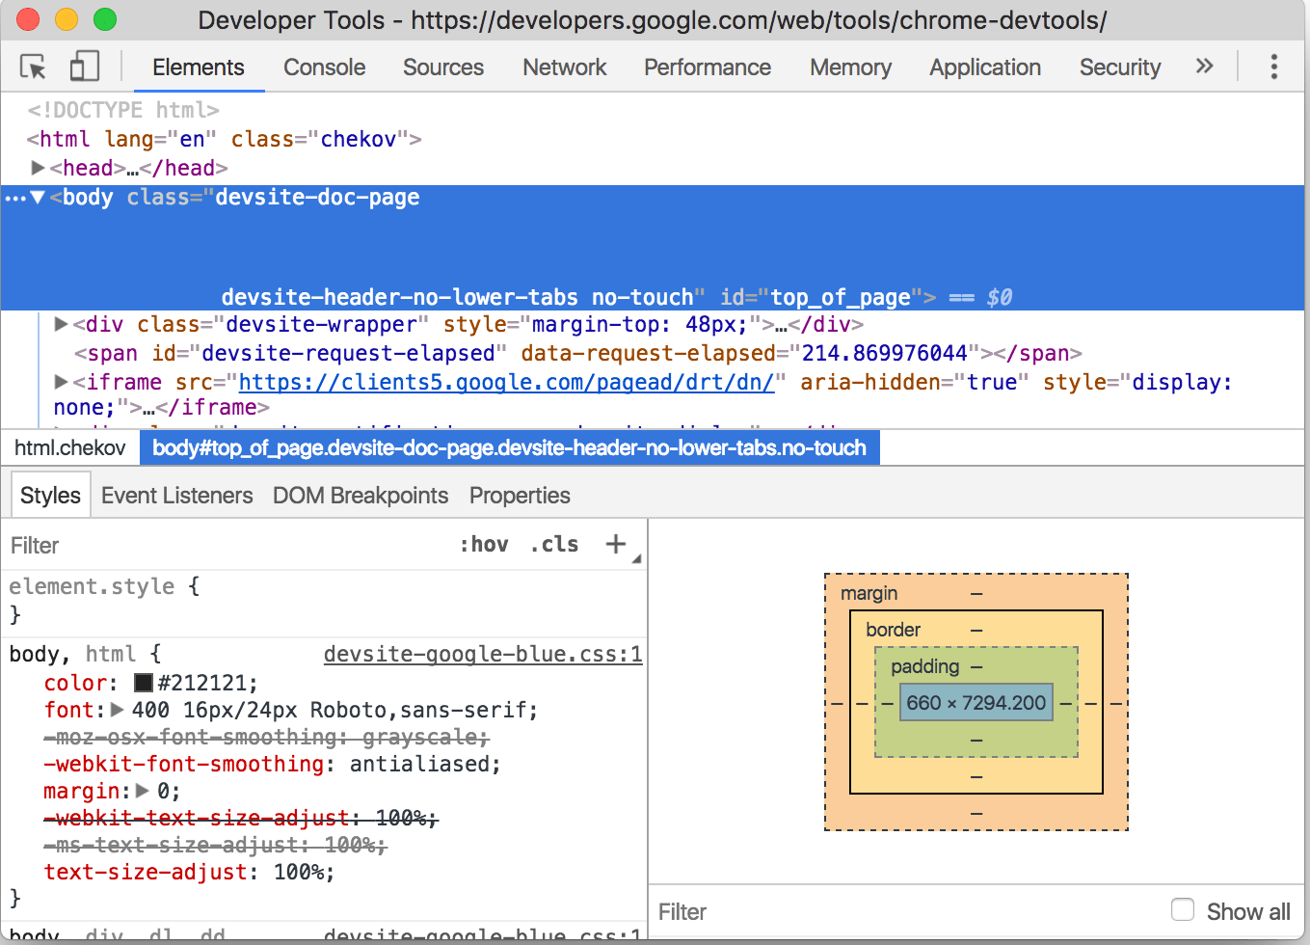
1. Elements
Hiển thị elements của trang Web
Kiểm tra và thực hiển chỉnh sửa tất cả các thành phần của trang
Xem, chỉnh sửa CSS
Chỉnh sửa DOM (Document Object Model)
Kiểm tra các hiệu ứng trang (Animations)

Slide 7
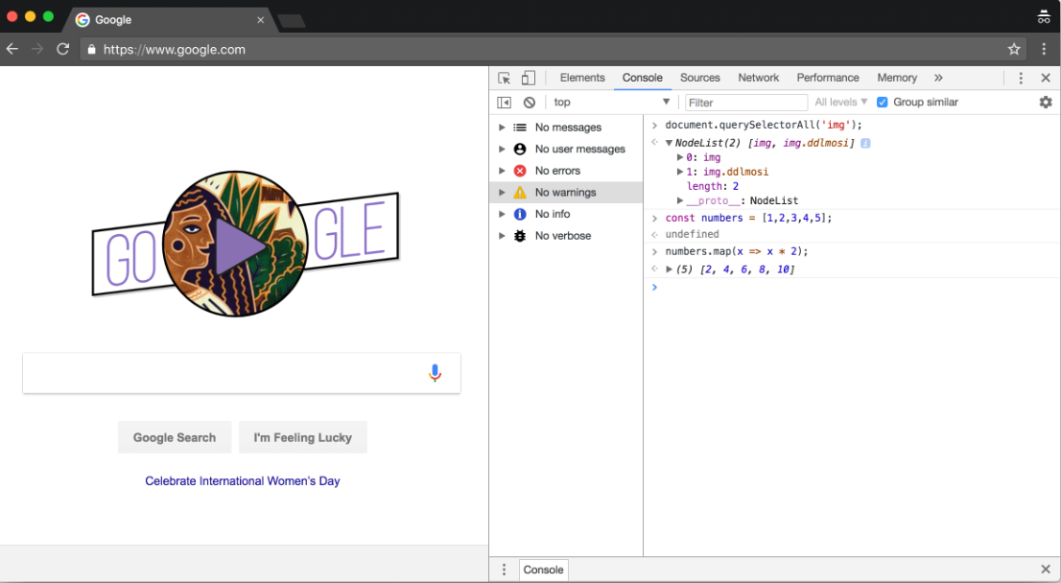
2. Console
Xem thông tin lỗi JS (nếu có)
Xem thông tin chuẩn đoán lỗi trong quá trình phát triển
Chạy các đoạn mã Javascript

Slide 8
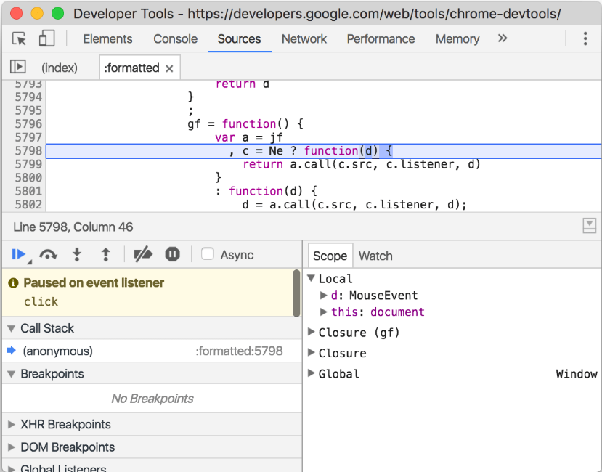
3. Sources
Hiển thị tài nguyên của trang (file JS, HTML, CSS…)
Có thể đặt các break point trong đoạn mã JS, thực hiện Debug, xem các đoạn mã JS chạy.

Slide 9
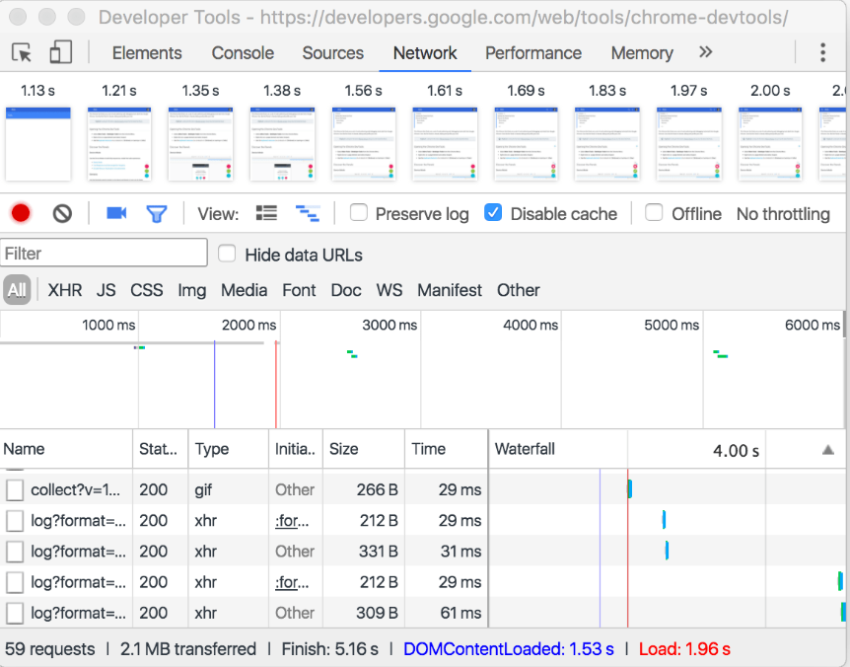
4. Networks
Xem các thứ được trình duyệt tải về từ Server (HTML, CSS, JS…)
Xem thông tin thời gian tải trang và chi tiết các thành phần
Tối ưu tốc độ tải trang.

Slide 10
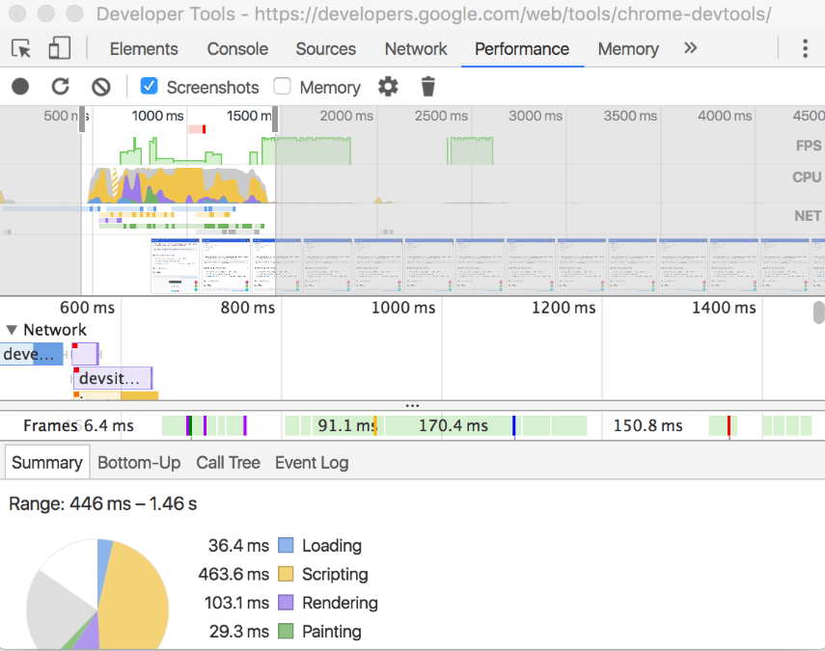
5. Performance
Tự ghi lại hiệu suất, và thời gian chạy của các sự kiện khác nhau trong vòng đời của trang.
Tối ưu và tăng tốc độ trang Web.

Slide 11
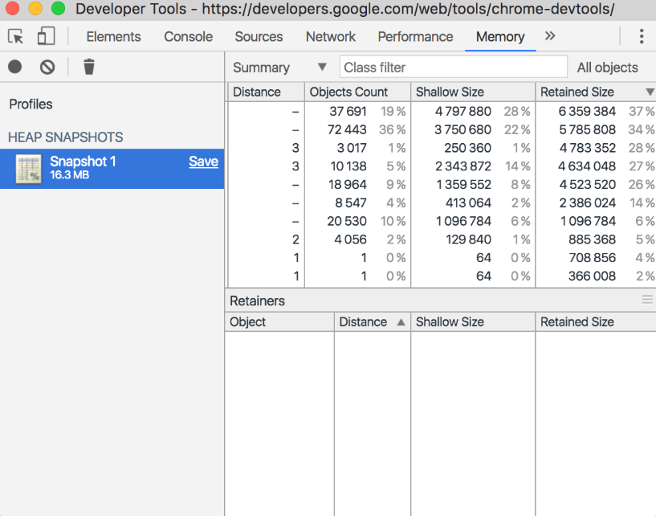
6. Memory
Xem và theo dõi chi tiết bộ nhớ sử dụng
Sửa các lỗi liên quan đến bộ nhớ
Javascript CPU Profile

Slide 12
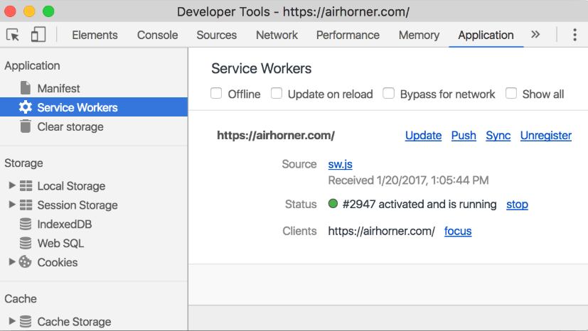
7. Application
Xem các thông tin được lưu trữ trong WebSQL, LocalStorage, SessionStorage, Cookies, Application cache, images, font, stylesheet.
Kiểm tra và quản lý Storage, Database và caches
Kiểm tra và xóa Cookies
Kiểm tra tài nguyên

Slide 13
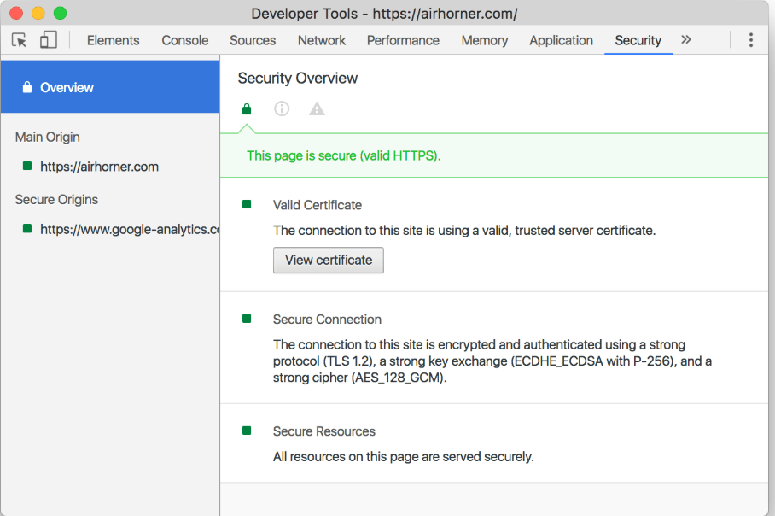
8. Security
Xem các vấn đề liên quan đến chứng chỉ của trang, tính năng bảo mật của trang.

Slide 14
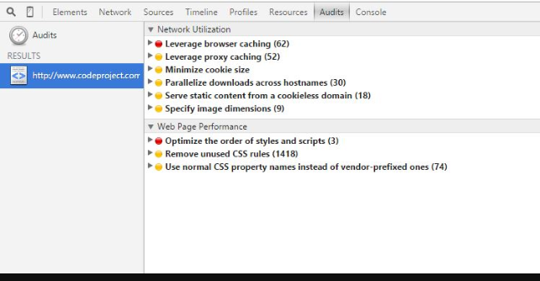
9. Audits
Đo đạc, so sánh, kiểm tra tốc độ của Website
Đưa ra những cách để tăng tốc độ trang

Slide 15
Tổng kết
Các nội dung cần biết:
Biết thay đổi thuộc tính của Element, CSS, JS
Debug Javascript
Xem các thông tin trong panel Networks
Đo đạc tốc độ tải trang Web.
Xem Storage, Cookies, Cache…
Nguồn tham khảo thêm:
Tài liệu sử dụng Chrome DevTools
https://developers.google.com/web/tools/chrome-devtools/
https://developer.chrome.com/devtools/docs/console
http://www.codeproject.com/Tips/1023947/The-Awesomeness-of-Chromes-Developer-Console
http://tutorialzine.com/2015/03/15-must-know-chrome-devtools-tips-tricks/

